Slide 1
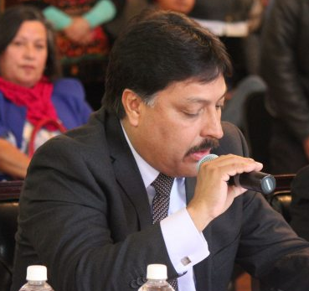


REG. JULIO CÉSAR ORTIZ VILLANUEVA
INFORME DE ACTIVIDADES
ADMINISTRACIÓN 2016-2018

Slide 2
En estos dos años, vivimos desde el comienzo momentos históricos porque se colocó al frente de la administración municipal (2016-2018) a una mujer, a la primera Alcaldesa de la ciudad de Chihuahua.
Juntos, caminamos con esfuerzo y dedicación, con el firme propósito de mejorar las condiciones de vida de los habitantes de Chihuahua.
Como Regidor sé que Chihuahua, aún no cubre todas sus necesidades y que falta más por hacer, seguiré trabajando y empeñándome hasta el último día en que se me concedió servir a la sociedad chihuahuense, pues un gobierno cercano a ellos es más sensible y humano.
En el artículo 33 fracción XII del Código Municipal para el Estado de Chihuahua, se establece la obligatoriedad de rendir informe de actividades, en éste, me permito hacer de su conocimiento las gestiones y resultados realizados a lo largo de estos dos años.
Espero sinceramente que éste sirva de apoyo para mejorar el desempeño de futuras generaciones.

Slide 3
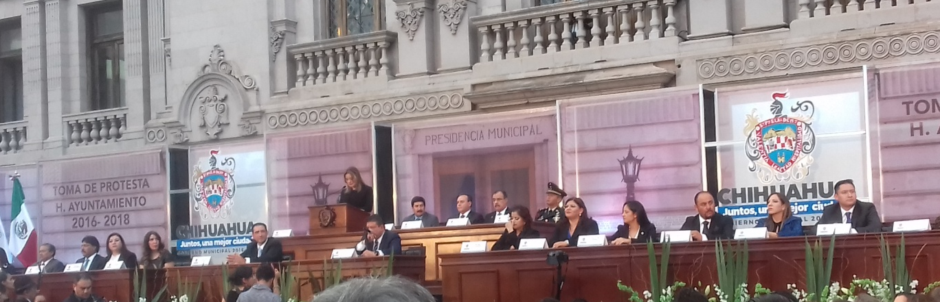
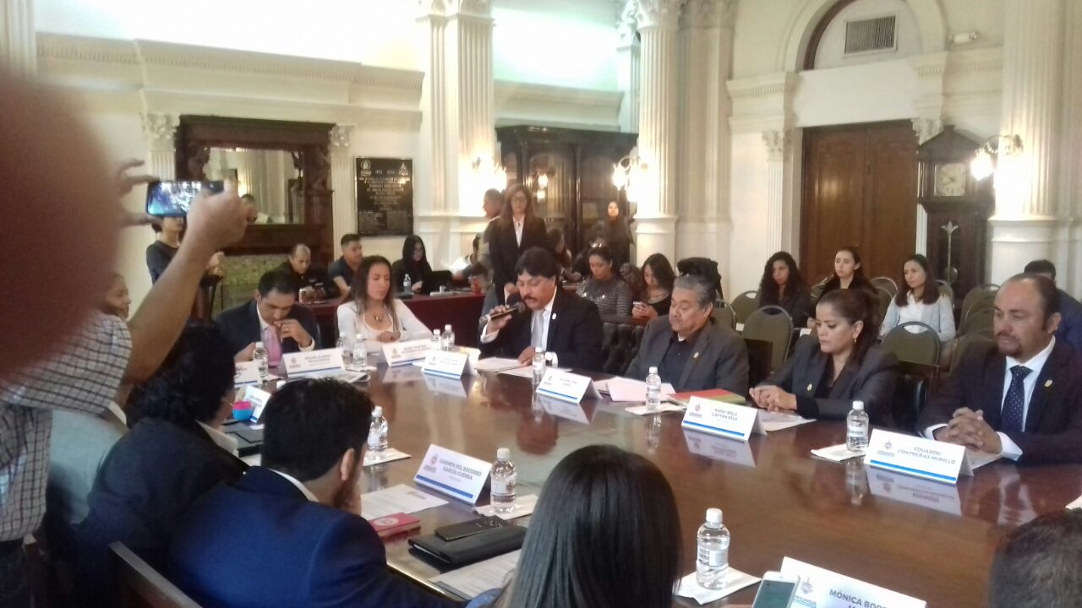
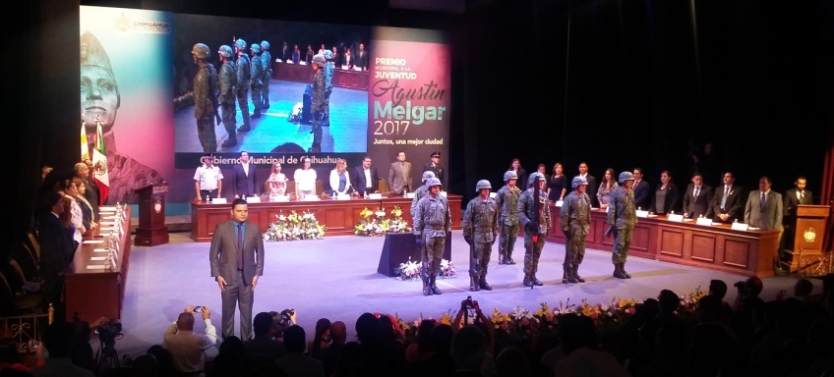
Sesiones del Ayuntamiento
En las sesiones del Honorable Ayuntamiento, a lo largo de ésta administración, quienes integramos este órgano colegiado de gobierno municipal; concretamos acuerdos importantes en las propuestas, iniciativas y/o programas que fueron sometidos por la Presidente, Regidores y Regidoras, así como las comisiones integradas; acuerdos, que sin duda fueron y seguirán siendo de gran beneficio para nuestro Municipio.
Por mi parte, tal como lo señala el artículo 21 del Reglamento Interior del Honorable Ayuntamiento, asistí puntualmente a las Sesiones, Ordinarias, Extraordinarias y Solemnes, a las que fuimos convocados durante éste mandato constitucional.

Slide 4
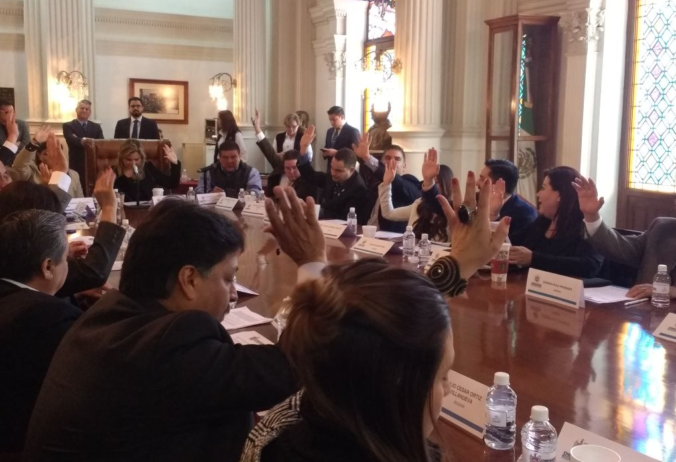
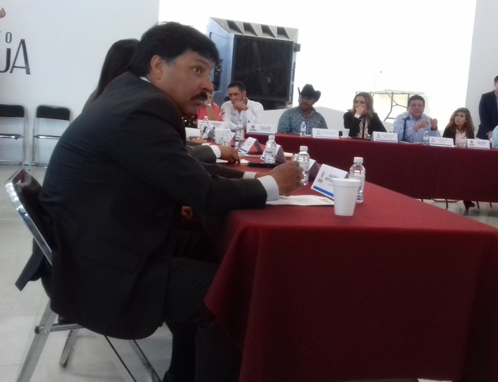
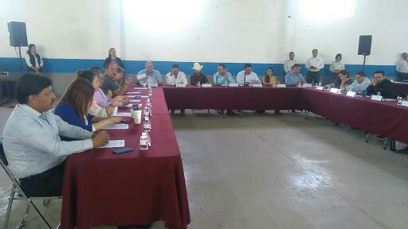
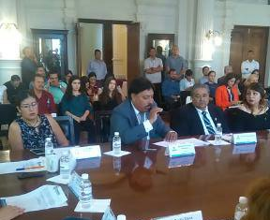
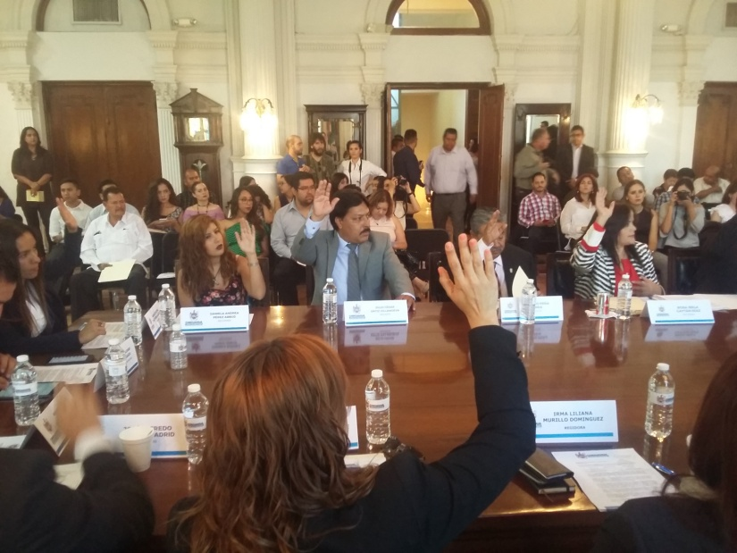
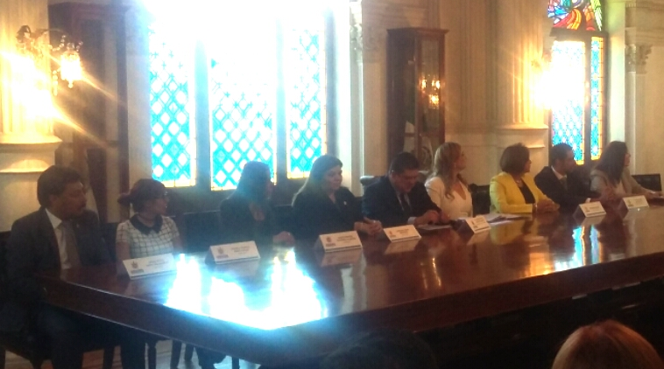
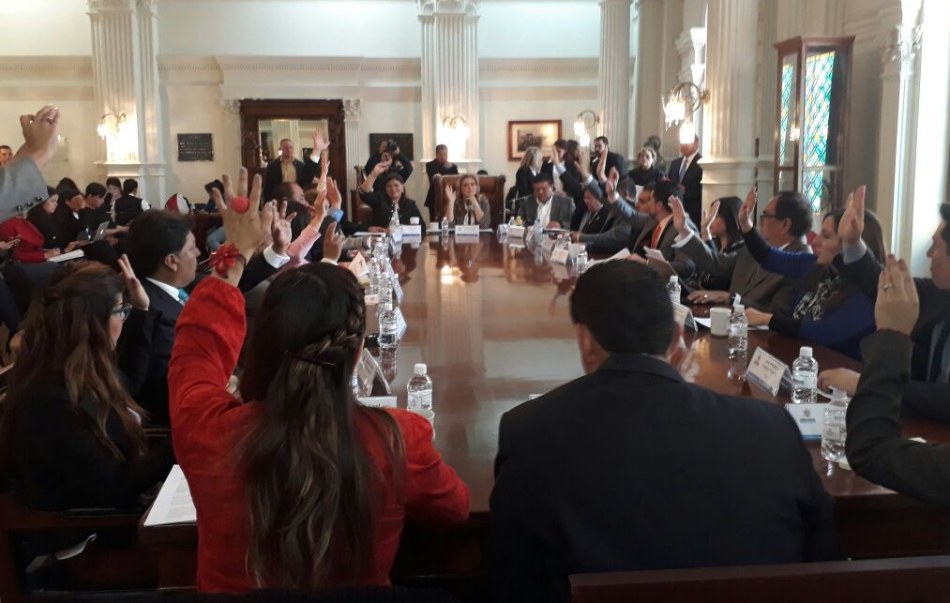
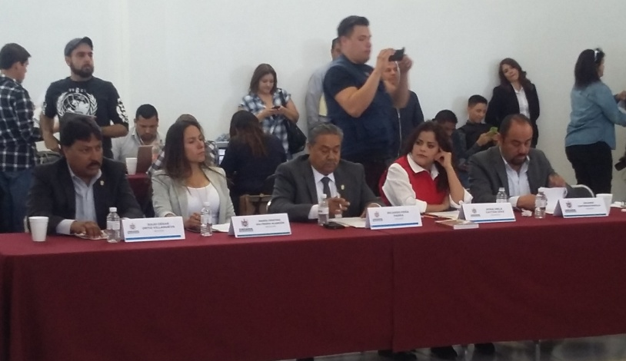

Slide 5
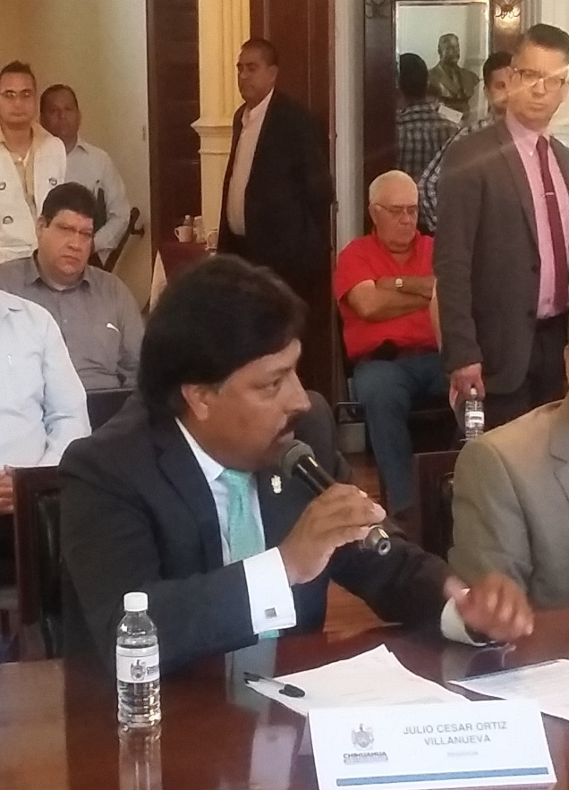
Propuestas
El día 13 de septiembre del 2017, durante la sesión ordinaria del Ayuntamiento, propusimos que por conducto de la Presidente Municipal, se solicitara a la Dirección de Seguridad Pública Municipal, la incorporación a la Plataforma Escudo Chihuahua, las cámaras de circuito cerrado de escuelas públicas del municipio de Chihuahua, y anexamos a la propuesta, relación de las secundarias públicas que cuentan con éste sistema, para brindar video vigilancia y reacción inmediata en incidentes delictivos.
El 13 de junio del 2018, sometimos a la aprobación del Ayuntamiento, exhortar a la Junta Municipal de Agua y Saneamiento para que se atendiera y resolviera el problema de desabasto de agua en las escuelas públicas de nivel básico de nuestro municipio, anexando a la misma una relación de escuelas que presentaban este problema, exhorto que se aprobó en la sesión ordinaria de ese mismo día por ser obvia y urgente resolución.
El 06 de julio del 2018, exhortamos a la Dirección de Seguridad Pública Municipal, mantener el programa permanente de seguridad en las Escuelas de Educación Pública del Municipio de Chihuahua, durante el ciclo escolar regular y el periodo vacacional, solicitud que se aprobó por el Ayuntamiento en esa misma sesión ordinaria por ser de obvia y urgente resolución.
En Sesión Ordinaria del 26 de Octubre del 2016: Exhortamos a las Direcciones de Seguridad Pública Municipal y Desarrollo Humano y Educación, para que se implementarán operativos de seguridad en las escuelas públicas del municipio, en las horas de entrada y salida de los alumnos.
El 08 de Febrero del 2017 presentamos ante Cabildo propuesta para que se brinde atención psicológica a las y los alumnos de las Escuelas Secundarias Públicas del Municipio de Chihuahua, para la atención y tratamiento de problemas psicosociales, por parte del Centro de Atención y Prevención Psicológica (CAPPSI); misma que fue aprobada por el Ayuntamiento en Sesión Ordinaria del 12 de abril del año dos mil diecisiete.
22 de febrero del 2017: Derivado del Plan de Austeridad implementado por la Presidente Municipal de Chihuahua, solicitamos que la partida de $50,000.00 (cincuenta mil pesos 00/100 m.n.) correspondiente a un servidor en mi calidad de Regidor y etiquetada para apoyos; se utilizara para la compra de cubetas de pintura, las cuales fueron donadas a varias escuelas públicas de nuestro municipio.

Slide 6
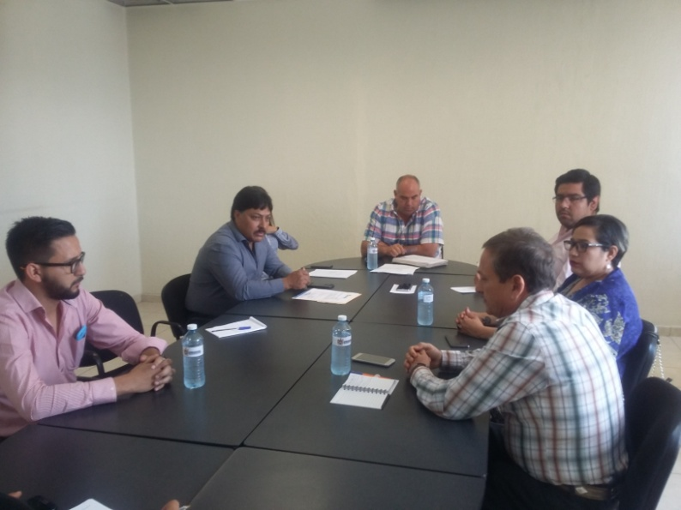
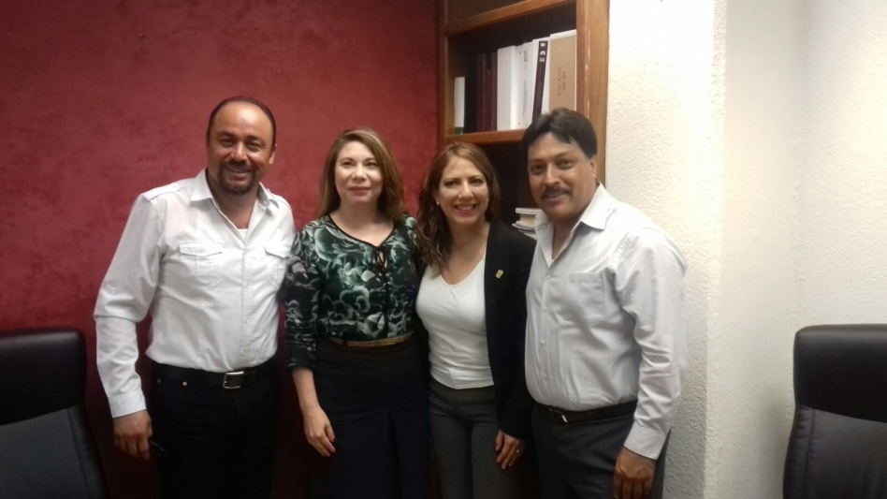
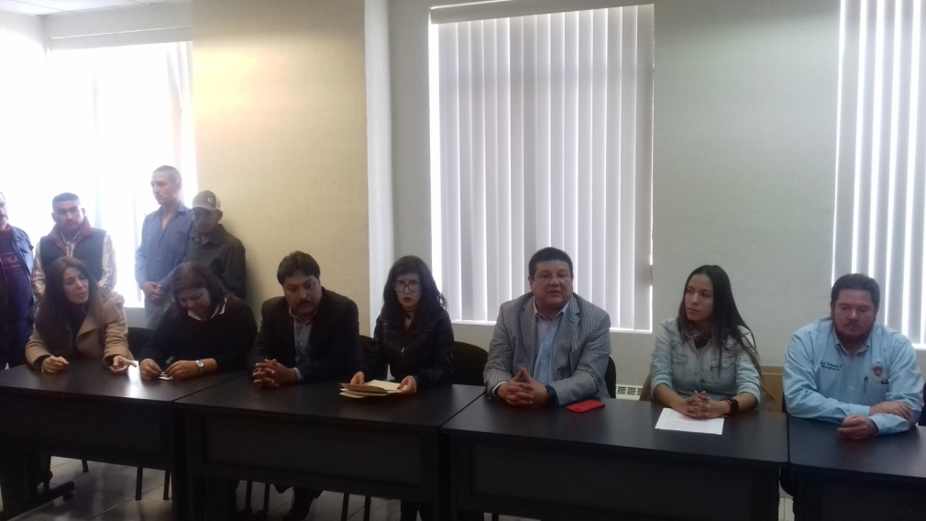
Trabajo en Comisiones
De acuerdo al artículo 33 del Código Municipal para el Estado de Chihuahua y el 19 del Reglamento Interior del Honorable Ayuntamiento, las facultades de los Regidores se centran en la inspección y vigilancia del desempeño de la administración municipal y la eficaz prestación de los servicios públicos de acuerdo a las comisiones que nos fueron conferidas. Como Profesor, durante esta administración tuve la honrosa oportunidad de presidir la comisión de educación, en la cual desahogamos ya sea de manera particular o conjuntamente con otras comisiones, temas importantes, trascendentales en esta materia e inciden en las políticas públicas educativas o en la realización de programas en beneficio de nuestras instituciones públicas educativas.
Por otra parte, en las Comisiones de Desarrollo rural y la de Participación Ciudadana, desarrolle adecuadamente el cargo de secretario que me fue conferido, donde mi desempeño no fue diferente, pues siempre busqué realizar las mejores aportaciones y colaborar con mis compañeras y compañeros Regidores para atender y dictaminar los asuntos que fueron debidamente turnados.
Hoy, puedo decir con seguridad y satisfacción que realizamos exitosamente los trabajos de nuestra competencia, buscando siempre desempeñarnos de manera propositiva y analítica, para llegar a los mejores acuerdos, que permitieran favorecer no sólo a las instituciones públicas educativas de nuestro Municipio, sino a la sociedad chihuahuense en general, comunidades estudiantiles, niñas, niños y jóvenes; pues soy fiel creyente y partidario, de que la educación es el cimiento más sólido para formar generaciones responsables, solidarias, respetuosas y personas comprometidas con nuestro país.

Slide 7
Comisiones Presididas
NOMBRE DE LA COMISIÓN | ASUNTO | FECHA DE TURNO | SITUACIÓN ACTUAL
Comisiones Unidas de Educación y Juventud | Exhorto a la Universidad Autónoma de Chihuahua, para disminuir en 30% el costo de sus colegiaturas | 19 de diciembre del 2016, mediante oficio No. SRIA/AT/516/2016 | Dictaminado y sometido a la aprobación del Ayuntamiento en ordinaria de fecha 11 de enero del 2017.
Comisiones Unidas de Educación y Salud | Propuesta para la implementación de un programa de atención psicológica en las escuelas secundarias del Municipio | 09 de febrero del 2017, mediante oficio No. SRIA/AT/056/2017 | Dictaminado y sometido a la aprobación del Ayuntamiento en sesión de fecha 12 de abril del 2017.
Comisiones Unidas de Educación y Hacienda y Planeación | Autorización al Municipio de Chihuahua para celebrar convenio de colaboración con el Gobierno del Estado, JCAS, JMAS y FECHAC, para un proyecto de infraestructura hidráulica en las escuelas, por un término que excede la administración municipal. | No aplica | Sometido a la aprobación del Ayuntamiento mediante punto de acuerdo, en sesión de fecha 10 de enero 2018.
Comisión de Educación | Convocatoria para la participación en la Jornada Cívica Electoral Infantil Niña-Niño Presidente, Síndico, Regidores y Gabinete Municipal 2017 | No aplica | Sometido a la aprobación del Ayuntamiento, mediante punto de acuerdo, en sesión de fecha 26 de diciembre del 2016.

Slide 8
Comisión de Educación | Convocatoria para la participación en la Jornada Cívica Electoral Infantil Niña-Niño Presidente, Síndico, Regidores y Gabinete Municipal 2018 | No aplica | Sometido a la aprobación del Ayuntamiento mediante punto de acuerdo, en sesión de fecha 10 de enero del 2018.
Comisión de Educación | Convenio General y Convenio Especifico de colaboración con la Universidad Autónoma de Chihuahua por un término que excede la administración municipal. | 23 de febrero del 2018, mediante oficio No. SRIA/AT/087/2018 | Dictaminado y sometido a la aprobación del Ayuntamiento, en sesión de fecha 28 de febrero del 2018.
Comisión de Educación | Programa Cabildo Joven | No aplica | Sometido mediante punto de acuerdo a la aprobación del Ayuntamiento, en sesión de fecha 25 de abril del 2018.

Slide 9
Comisiones con cargo de Secretario
NOMBRE DE LA COMISIÓN | ASUNTO | FECHA DE TURNO | SITUACIÓN ACTUAL
Comisión Especial de Procesos de Elección | Comisión integrada para llevar a cabo el proceso de elección de las Juntas Municipales y Comisarios de Policía del Municipio de Chihuahua | 04 de noviembre del 2016, mediante oficio SRIA/AT/425/2016 | Se emitió dictamen de validación de la Elección, sometido a la aprobación del Ayuntamiento en sesión de fecha 11 de enero del 2017
Comisión de Desarrollo Rural | Designación de Comisario de Policía suplente en la comunidad de Rancho El Terrero | No aplica | Dictaminado y sometido a la aprobación del Ayuntamiento en sesión de fecha 22 de diciembre del 2017
Comisión de Desarrollo Rural | Designación de Comisario de Policía suplente en la comunidad de Rancho La Casita | No aplica | Se dictamino y se sometió a la aprobación del Ayuntamiento en sesión de fecha 09 de mayo 2018
Comisión de Participación Ciudadana | Incremento del presupuesto a las Asociaciones Civiles para el ejercicio fiscal 2017 | No aplica | Propuesta de la Regidora Laura Patricia Contreras Duarte, sometida a la aprobación del Ayuntamiento, mediante punto de acuerdo de fecha 23 de noviembre del 2016
Comisión de Participación Ciudadana | Propuesta para implementar un programa denominado a la Escuela en Bici |  | Por decisión del proponente se retiro la iniciativa
Comisión de Participación Ciudadana | Propuesta para la revisión y adecuación de procedimientos y requisitos para acceder a los programas de apoyo que ofrece el Municipio de Chihuahua a grupos vulnerables
Comisión de Participación Ciudadana | Propuesta para crear un Registro Municipal de personas con discapacidad y adultos mayores |  | Dictaminado y sometido a la aprobación del Ayuntamiento, en sesión de fecha 27 de junio del 2018

Slide 10
Comisiones con cargo de vocal
NOMBRE DE LA COMISIÓN | ASUNTO | FECHA DE TURNO | SITUACIÓN ACTUAL
Comisiones Unidas de Seguridad Pública y Participación Ciudadana | Propuesta para la implementación de un programa denominado Chihuahua Ciudad Hospitalaria | 20 de abril del 2018, mediante oficio SRIA/AT/182/2018 | Dictaminado y sometido a la aprobación del Ayuntamiento en sesión de fecha 13 de junio del 2018
Comisiones Unidas de Participación Ciudadana, Cultura y Gobernación | Propuesta para la creación del Premio Municipal denominado Héroe Civil Chihuahuense |  | Dictaminado y sometido a la aprobación del Ayuntamiento en sesión de fecha13 de septiembre del 2017
Comisión Especial de Regidores | Opinión relativa al Tercer Informe de Gestión Administrativa del ex Presidente Municipal Ing. Javier Alfonso Garfio Pacheco | 03 de noviembre del 2016, mediante oficio No. SRIA/AT/419/2016 | Opinión emitida y entregada en la sesión ordinaria del Ayuntamiento de fecha 14 de diciembre del 2016
 | Opinión relativa al primer informe de gestión administrativa de la Presidenta Municipal María Eugenia Campos Galván | 17 de octubre de 2017, mediante oficio No. SRIA/AT/422/2017 | Opinión emitida y entregada en sesión extraordinaria del Ayuntamiento de fecha 19 de diciembre del 2017.

Slide 11
Participación como integrante de Consejos o Comités Municipales
Como Regidor de Educación, durante este periodo 2016-2018, integré con entusiasmo y responsabilidad diversos comités o consejos que fungen como órganos auxiliares, en las tareas o actividades realizadas por la administración municipal.
Consejo Municipal de Participación Social en la Educación:
De acuerdo al artículo 73 del Reglamento para el Funcionamiento de los Órganos de Colaboración del Municipio de Chihuahua; este consejo tiene por objeto promover la participación de la sociedad en acciones que permitan elevar la calidad de la educación básica y ampliar la cobertura de estos servicios educativos.
Comité de Validación de Becas Académicas
Este comité como su nombre lo indica, se integra con el propósito de colaborar con la Dirección de Desarrollo Humano y Educación, en la emisión de la convocatoria que de manera anual se implementa en el Programa de Becas Académicas, para la validación del padrón de beneficiados, así como para atender y resolver aquellos asuntos que por razones extraordinarias no se contemplan en la convocatoria.
Comité de Validación de Becas Académicas de la zona rural
Al igual que el anterior, éste órgano se integra con el propósito de colaborar con la Dirección de Desarrollo Rural, en la emisión de la convocatoria que de manera anual se difunde en las secciones municipales, para el Programa de Becas Académicas de la zona rural, asimismo se valida el padrón de beneficiados y se atienden y resuelven aquellos asuntos que por razones extraordinarias no se encuentran contemplados en la convocatoria.
Comité de Validación del Programa Juntos una Mejor Escuela
Juntos una Mejor Escuela es un programa de la Dirección de Desarrollo Humano y Educación, el cual tiene como finalidad apoyar a las Escuelas Públicas del Municipio en pequeños y medianos proyectos de infraestructura, por ello se integra éste comité con la finalidad de analizar y aprobar la convocatoria, el padrón de escuelas beneficiadas y resolver aquellos asuntos que se susciten de manera extraordinaria y no se contemplen en la convocatoria.
Todos estos comités, permiten que los programas que se realizan en materia de educación por parte de la administración municipal, puedan ser transparentados, ya que se integran por personas pertenecientes a instituciones gubernamentales y de la sociedad civil, asimismo, nos permiten coadyuvar en la elaboración de políticas públicas, que permitan trabajar de manera más eficiente y por supuesto, beneficiar en el ámbito educativo a nuestra sociedad chihuahuense.

Slide 12
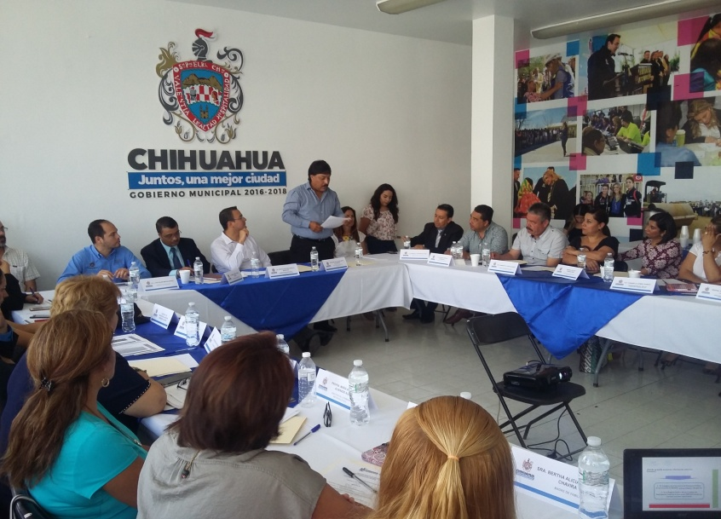
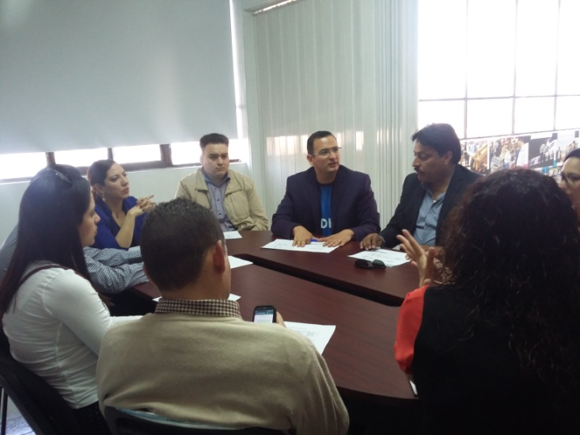
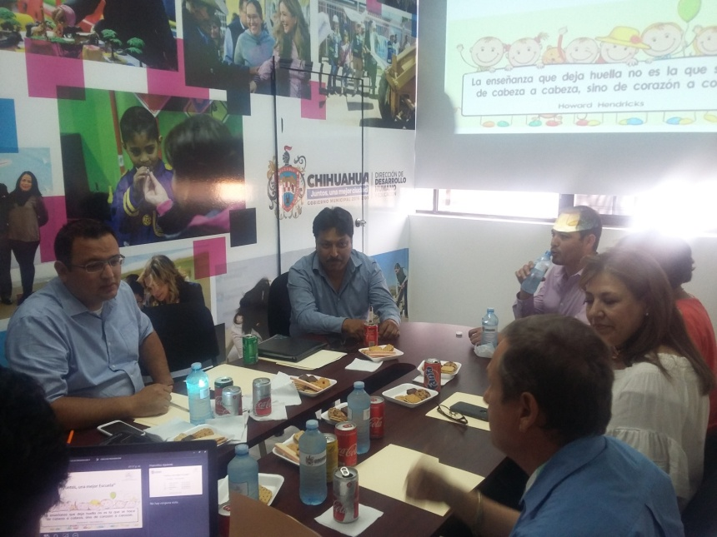
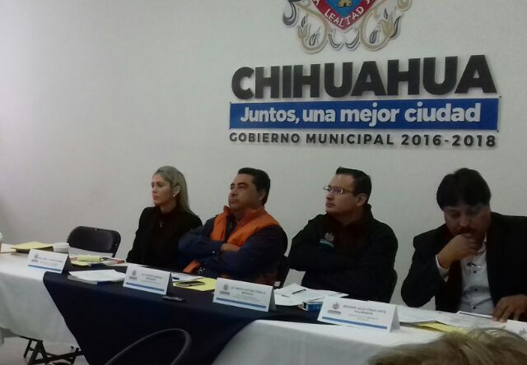
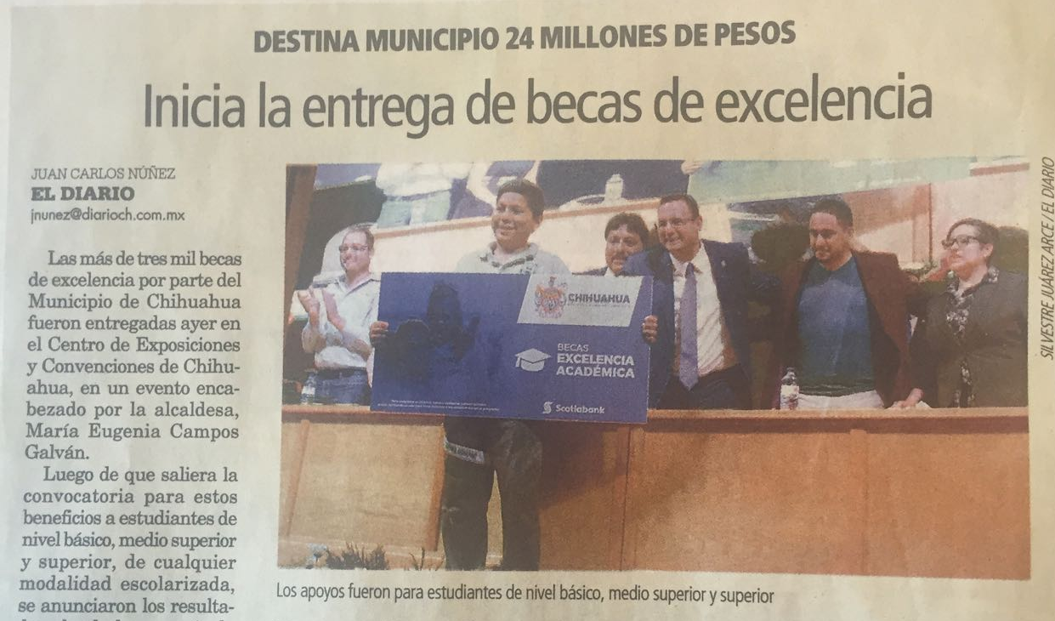
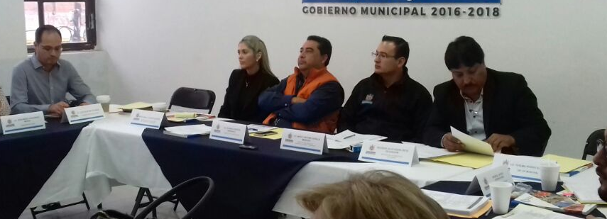
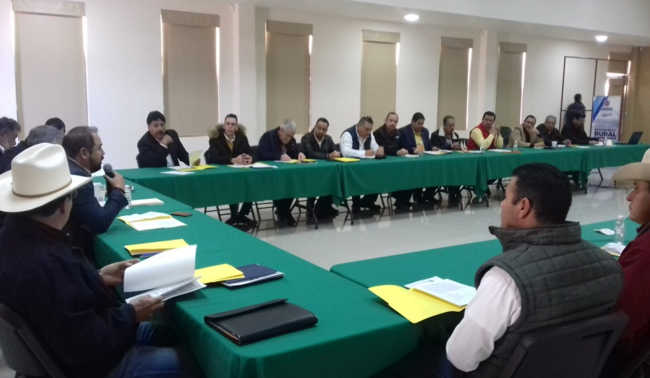

Slide 13
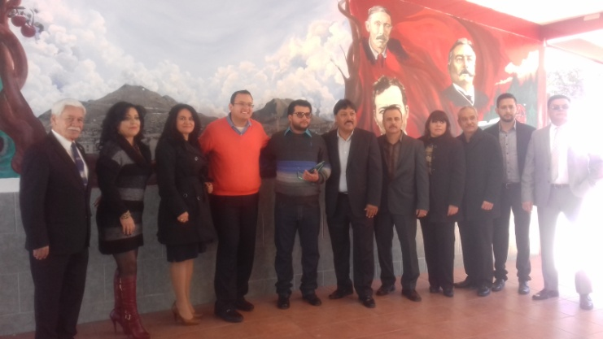
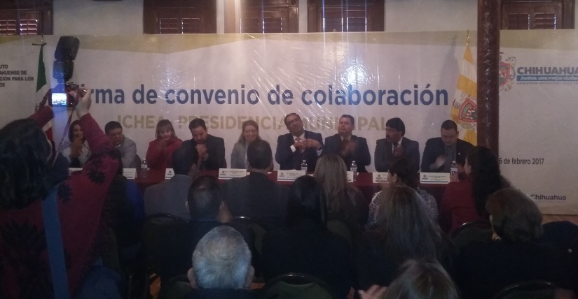
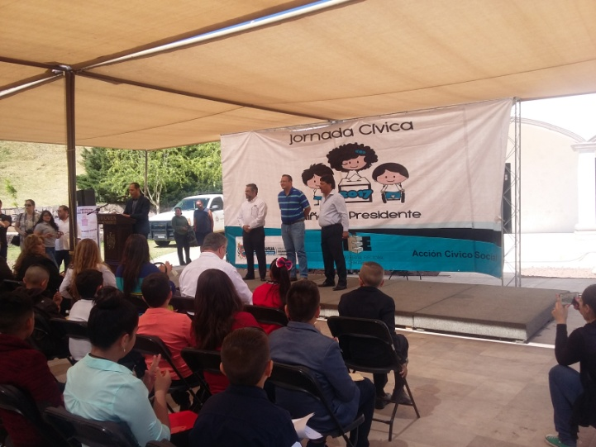
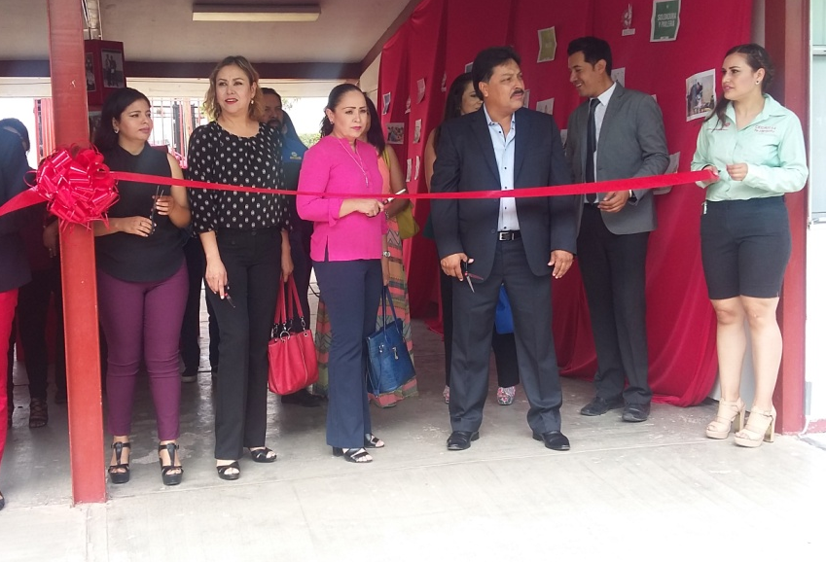
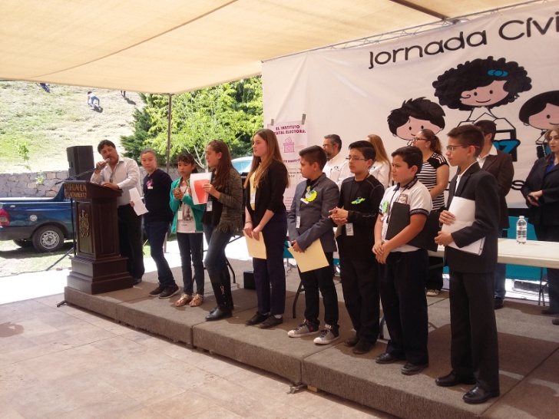
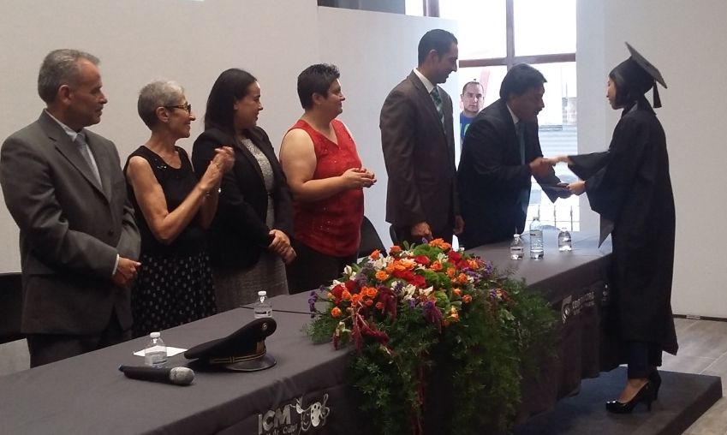
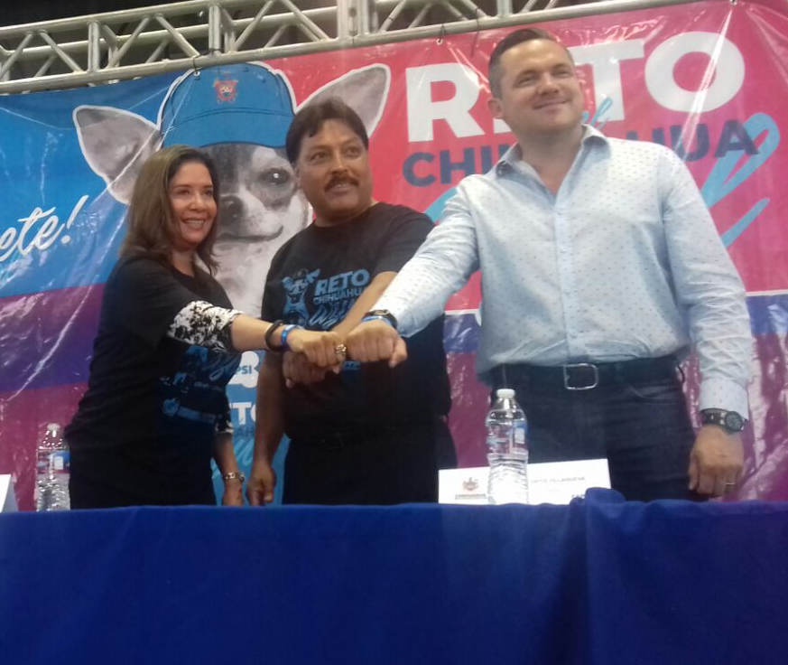
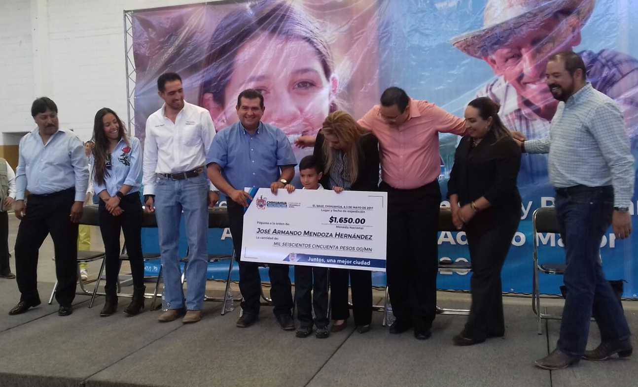
Eventos
Dentro de mis facultades como Regidor, se encuentran la inspección y vigilancia, por ello he sido testigo de las actividades que ésta administración ha realizado en beneficio de la sociedad, asistiendo a los eventos a los cuales fui invitado para colaborar y contribuir al buen éxito de los mismos.

Slide 14
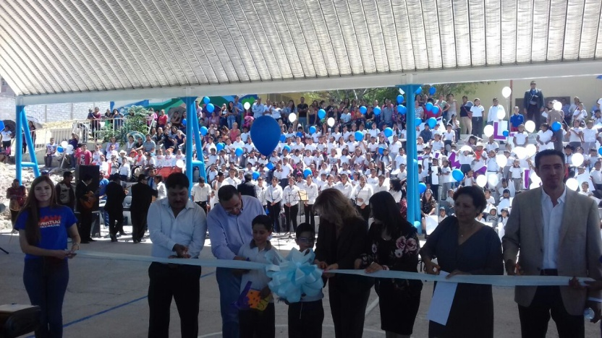
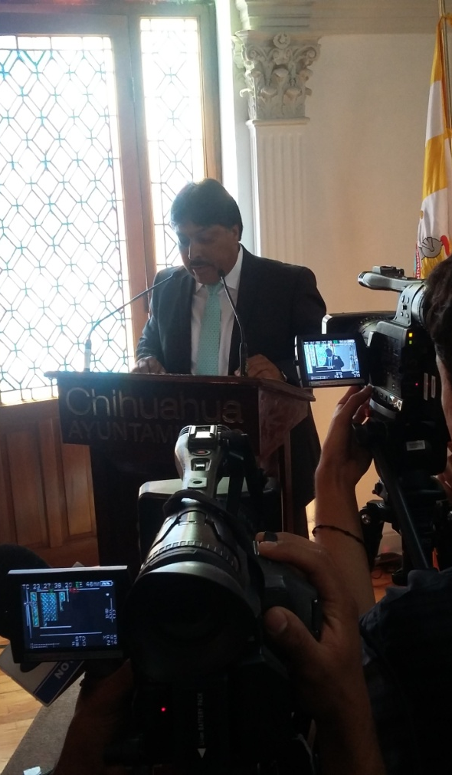
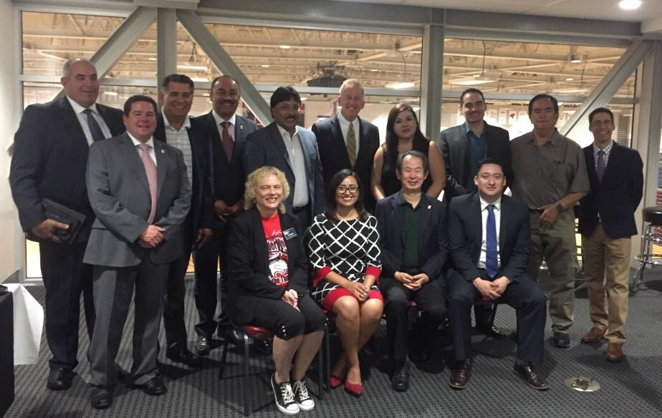
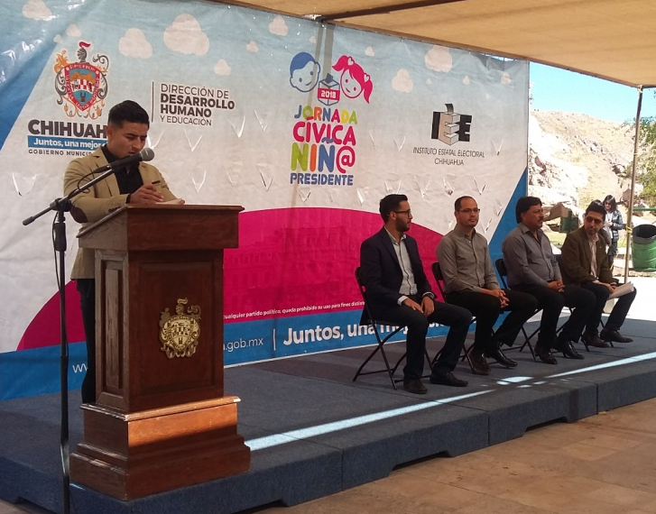
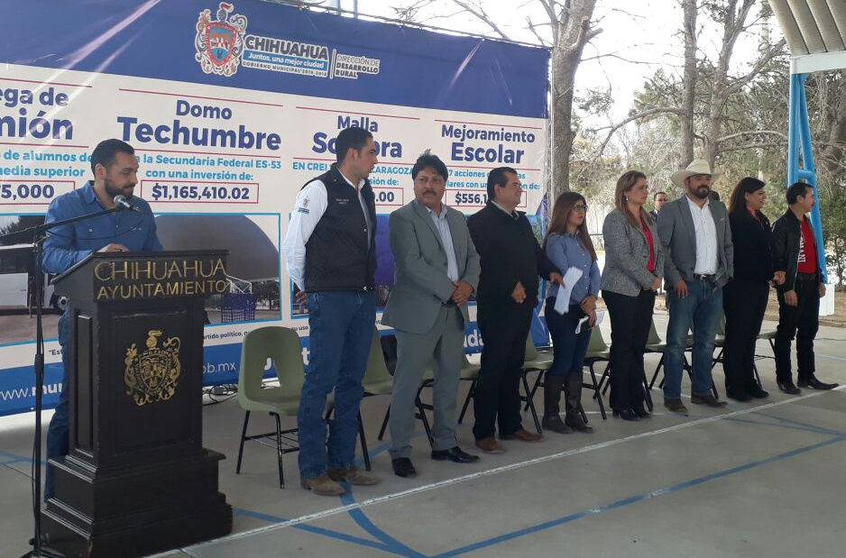
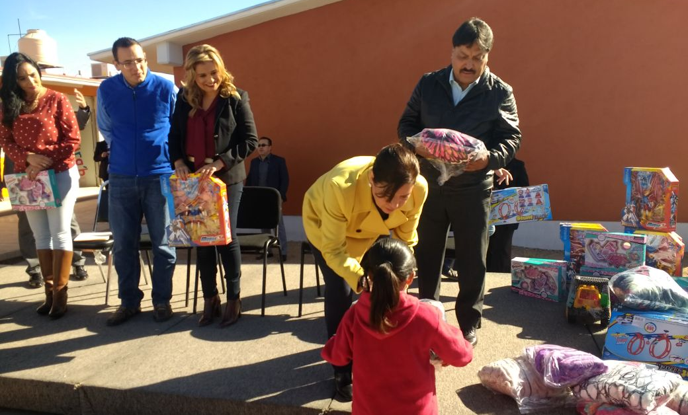
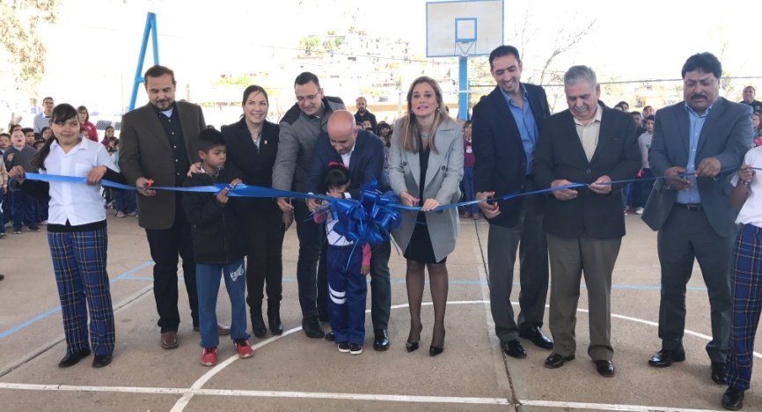

Slide 15
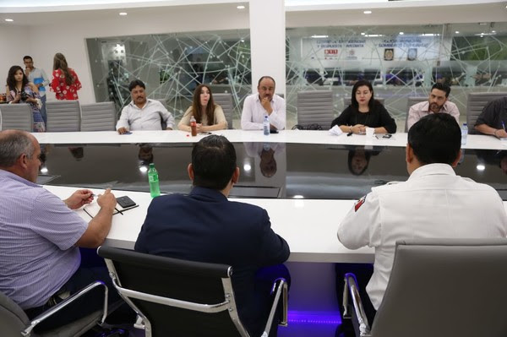
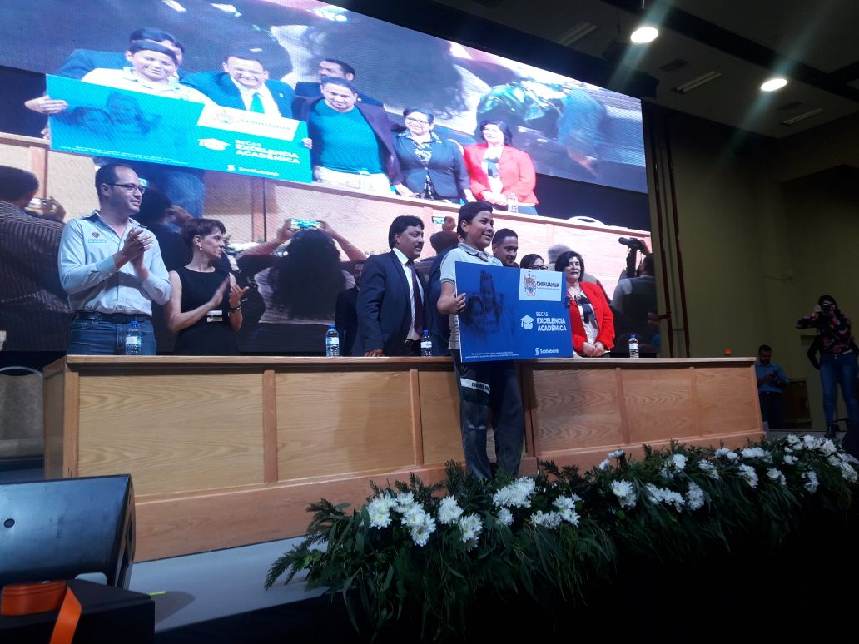
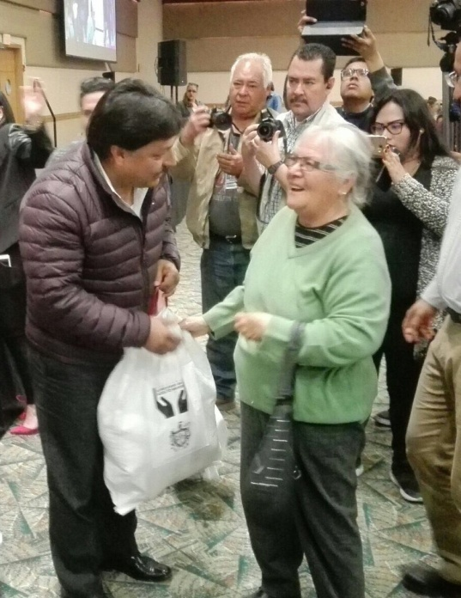
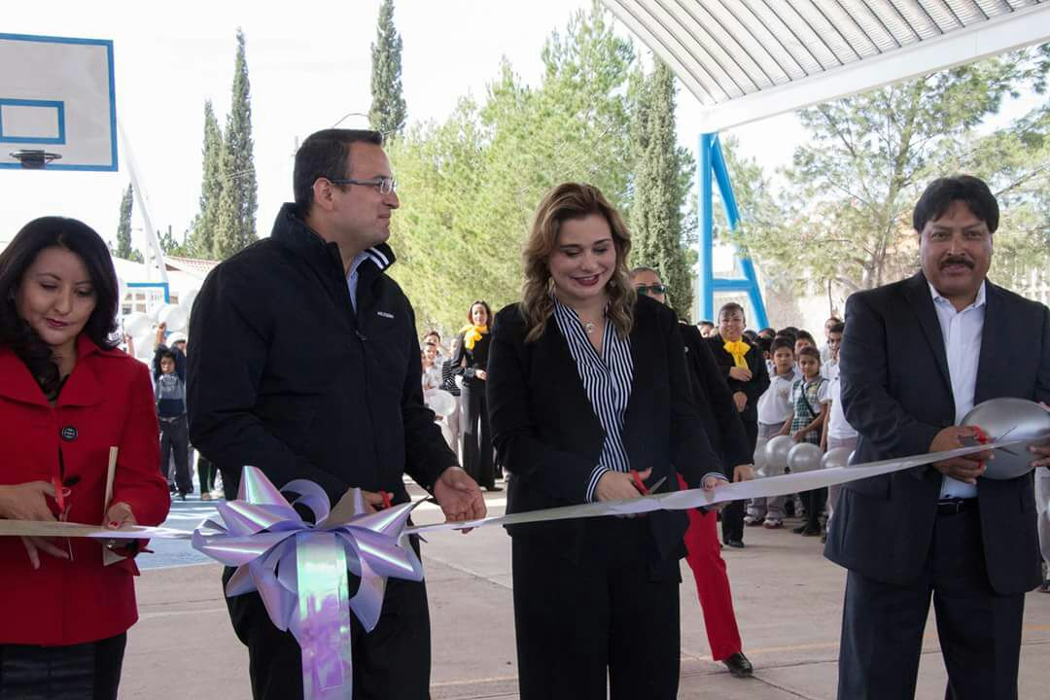
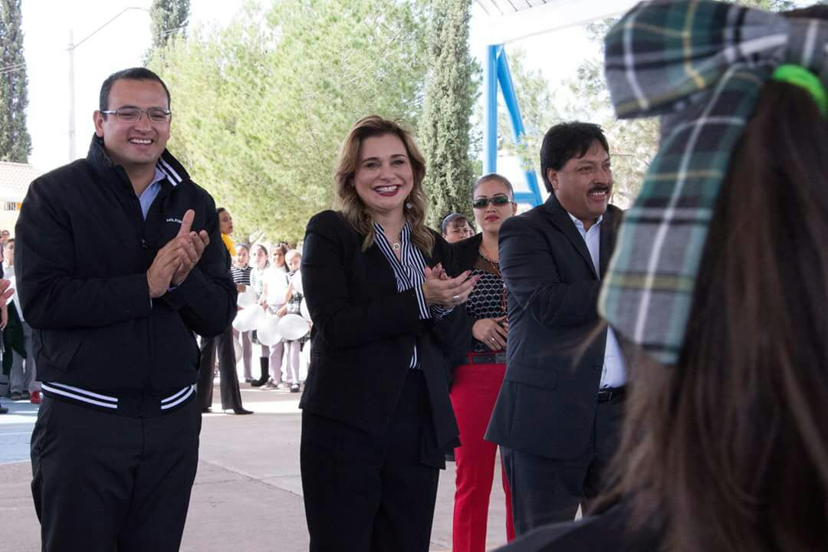
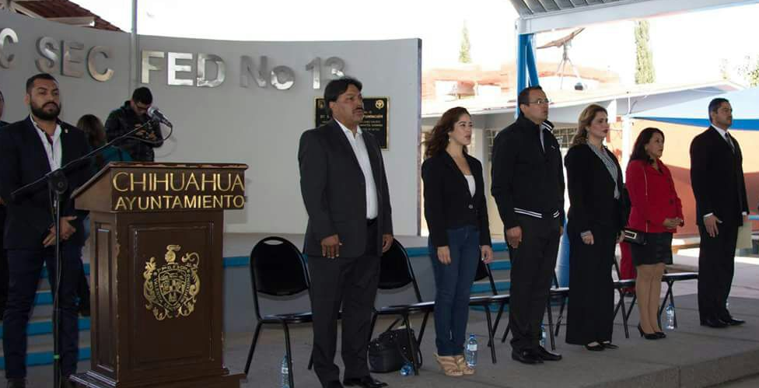

Slide 16
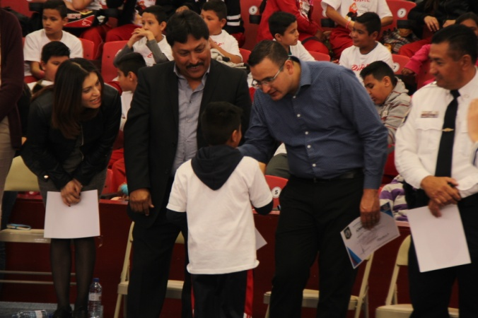
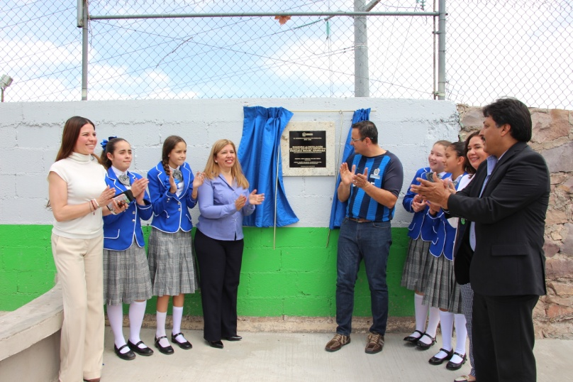
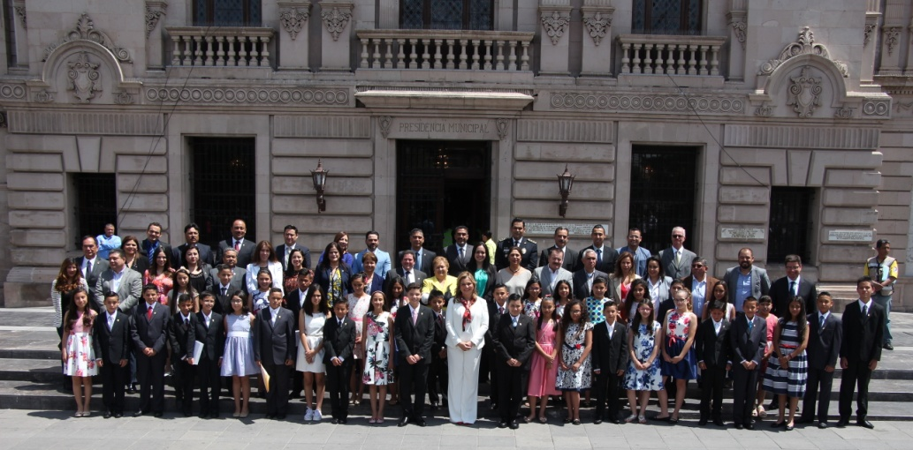
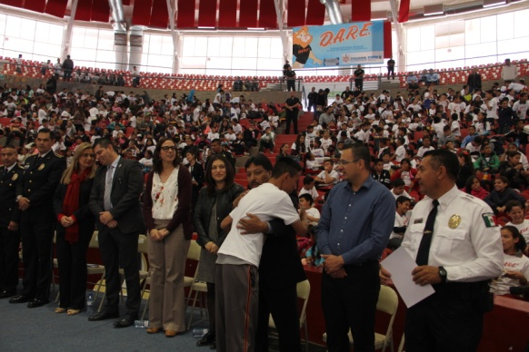
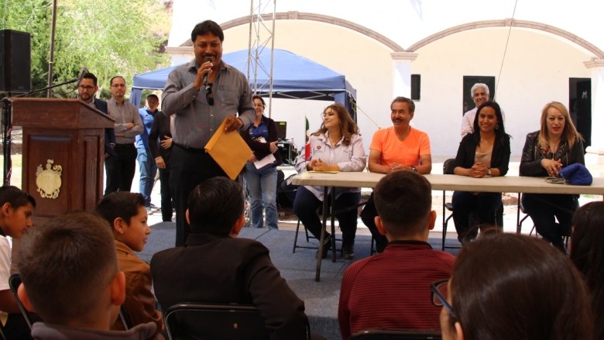
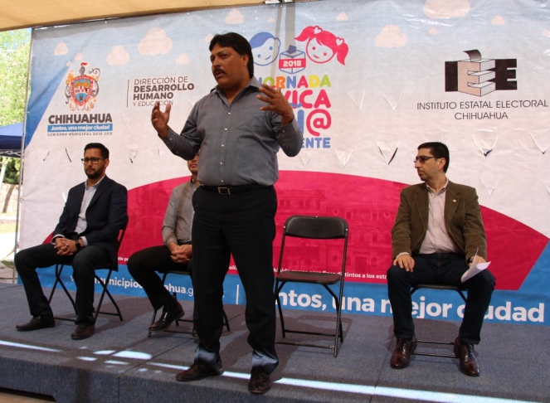



Slide 17



Gestiones
La gestión social, es el lazo permanente que tenemos los servidores públicos con la ciudadanía, atender las solicitudes o demandas más sentidas, nos permite tener la satisfacción de contribuir en la solución de necesidades que agobian a nuestra sociedad.
Durante esta administración apoyamos a jóvenes estudiantes con recursos económicos para inscripciones, traslados a eventos deportivos, viajes de intercambio escolar, uniformes, entre otros.
Asimismo, dotamos a las escuelas públicas de nivel primaria, de piñatas, pasteles y dulces, para las niñas y niños estudiantes, durante festejos del día del niño, posadas navideñas, etcétera.
Como lo mencione anteriormente, durante el ejercicio presupuestal 2017, el recurso etiquetado para apoyos a un servidor en mi calidad de Regidor, por la cantidad de $50,000.00 (cincuenta mil pesos 00/100 m.n.), lo destinamos a la compra de cubetas de pintura para donarlas a diversas instituciones educativas públicas de nivel básico, siendo beneficiadas: Primaria Sor Juana Inés de la Cruz, Primaria Rafael F. Muñoz, Primaria Octavio Paz, Primaria Independencia, Primaria Ignacio Allende, Primaria Adolfo Barranco Fuentes, Primaria Artículo 123, Primaria Esfuerzo Compartido, Primaria Insurgentes, CREI Nuevo Delicias
CREI Ejido Ocampo
Secundaria Estatal 3008 Benito Juárez y
Secundaria Federal para Trabajadores Justo Sierra

Slide 18








Slide 19
Agradecimiento
En este corto pero extraordinario tiempo, mi desempeño como Regidor en la comisión de Educación, fue progresando y evolucionando por los grandes apoyos que recibí de tan distinguidas compañeras y compañeros, como lo fueron las y los Regidores; al Secretario del Ayuntamiento Lic. César Gustavo Jáuregui Moreno, a las Direcciones, sobre todo a la de Desarrollo Humano y Educación y muy en especial a la Mtra. María Eugenia Campos Galván. A todas estas finas personas, les agradezco de la manera más sincera por haberme permitido colaborar y mejorar a su lado las condiciones de vida de los habitantes de esta hermosa ciudad.
Seguiré pendiente en el lugar en donde me encuentre para seguir contribuyendo y hacer de Chihuahua un espacio digno de vivir .
Comprometidos con la sociedad chihuahuense
Profr. Julio César Ortiz Villanueva

